Slide 1
安全生产专项整治三年行动视频会

Slide 2
开会目的
1. 贯彻落实国务院安办专项整治三年行动座谈会精神。
2. 落实11月9日开州会议精神，总结前阶段专项整治工作，对下一阶段深化三年行动提出建议。

Slide 3
题纲：
一、全国全市三年专项整治的大体状态
二、政府和企业怎么深化三年专项整治
三、怎么样务实推进安全生产主体责任
四、关于三年专项整治三张表格的填报

Slide 4
一、全国全市三年专项整治的大体状态

Slide 5
（一）推进已有几个月，但需反思几个问题
1. 掌握了三年专项整治的性质、定位和主要精神了吗？
2. 实施几个月，我们当前的工作状态怎样？是不是存在“两个”替代问题？
3. 挂“图”作战，任务繁杂，怎么推进？是否有重点？是否见子打子？
4. 都说很重视，但是不是认真当回事认真推动问题的解决，是不是存在应付、对付问题？

Slide 6
（二）当前存在的问题
1. 认识上，有的本身重视不够，有的当作了一般性工作。有的部门甚至明知自己职责，不主动，还在推。有的部门内部也没有协同。
2. 研究上，不主动——被动应付，“两个替代”现象突出。不按照从根本上消除事故隐患的角度主动研究，只满足上面或部门安排；不深入——满足于一般性排查整治、排查整治一般性问题，没有从根本上解决问题。
3. 推动上，包括对基层、对企业，办法不多，措施不力。包括强化责任、严格执法方面，包括系统化、机制化、科技化上下功夫较少。

Slide 7
二、政府和企业怎么深化三年专项整治

Slide 8
（一）重庆市三年专项整治“1234”推进思路
“1”，一个专班推进。由市领导牵头的专班统筹推进全市三年行动。
“2”，作出两大改革：
一是全市一套方案运行（“1+3+11”）3个专题与11个专项的关系。
二是全市一个机构统筹。安委办与各专项办职责分工。
“3”，抓好三个环节。
一是精心制“图”。二是按“图”作战。三是对“图”督考。
根据市安委会办公室109号文件，要合并“图”，标重点、抓落实。
“4”，落实四个机制。
一是信息督办机制。周动态——典型即报，月小结——重要进展，季汇报——常务会研究，年总结——党委政府听取汇报。
二是督查考核机制。
三是警示曝光机制。
四是追责问责机制。

Slide 9
（二）三年专项整治怎么治把握两个方向
三年专项整治是新东西吗？
不新的是经验，新的是提升
成熟的经验反复用，突出的问题抓攻坚
经验和问题都需要认真梳理（尤其是根源性、本质性以及突出的问题）
区县、行业领域主管部门重点关注：改善安全基本面、务实推进企业安全标准化以及最根本、最集中的问题；
企业重点关注：基础条件（危化行业的新情况）以及全员责任制、“双防控”机制、总工程师制度等方面的问题。

Slide 10
（三）三年专项整治需要把握的五个要点
安全生产工作的总抓手
——以“五个三”落实“3+11”专项整治方案
1. 要义——三个要义（指导思想：贯彻落实总书记安全生产思想，措施：从根本上消除事故隐患，其实包括从根本上防风险，目标：遏制重特大事故）
2. 关键——以企业主任责任落实为核心的三个责任落实（党政领导干部责任，政府部门监管责任，企业主体责任）
3. 重点——三个重点（安全生产基本面改善，企业安全生产标准化，围绕“两重大一突出”实施专项整治——重大风险、重大隐患、突出违法行为）
4. 抓手——三个抓手（长期抓标准化——全员责任制解决谁来干事，日常抓日周月——双防或三防控解决怎样干事，总工程师制度解决关键的事）
5. 保障——三个手段（追责问责要怕，机制建设来引，科技手段支撑）

Slide 11
最核心的思想
不要用常态管理替代三年行动，不要用一般隐患排查替代三年行动
1. 着力点——从根本上消除事故隐患（根本上防风险、根本上除隐患、根本上控事故，那么根源上本质上或突出的问题是什么？怎样消除）
市安委会办公室109号文件贯彻落实
2. 方向——两个方向（曾经哪些方法解决了问题，哪些问题需要从根本上解决，当前根本上解决不了怎么办）
3. 政府重点——三个重点（安全生产基本面改善，务实推进安全生产标准化，围绕“两重大一突出”实施专项整治——重大风险、重大隐患、突出违法行为）
4. 企业重点——三个重点（全员责任制解决谁来干事，双防或三防控解决怎样干事，总工程师制度解决关键的事）
5. 保障措施——三个手段（追责问责要怕，机制建设来引，科技手段支撑）

Slide 12
（四）围绕事故控制的“三大环节”抓工作
2018年长寿洗车场、2020年修车厂化工事故的教训。风险是否提前作过辨识？（危化受限空间作业、检维修作业）
高新区含谷“7.2”地灾灾害的反思。滑坡致使9人被埋，其中4人死亡。真的只是天灾？
神州3508轮事故教训。8月17日中午神州3508轮靠泊涪陵白涛涪通码头，下午15点20分开始配载危化品环已酮。21点左右，该船轮机长在对船巡查时，发现泵舱发生环已酮泄露，泄漏量约20吨，并有部分环已酮泄露至机舱。
风险管控体系和技术管理体系建设问题

Slide 13
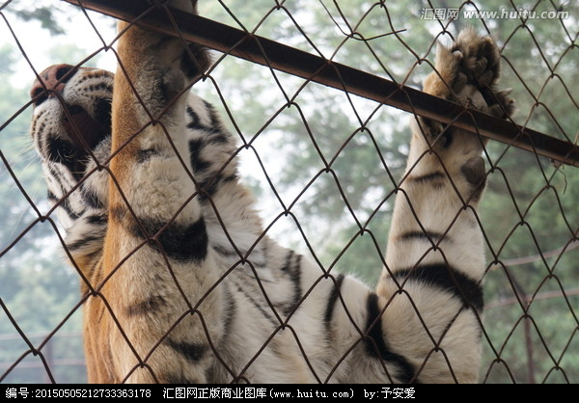
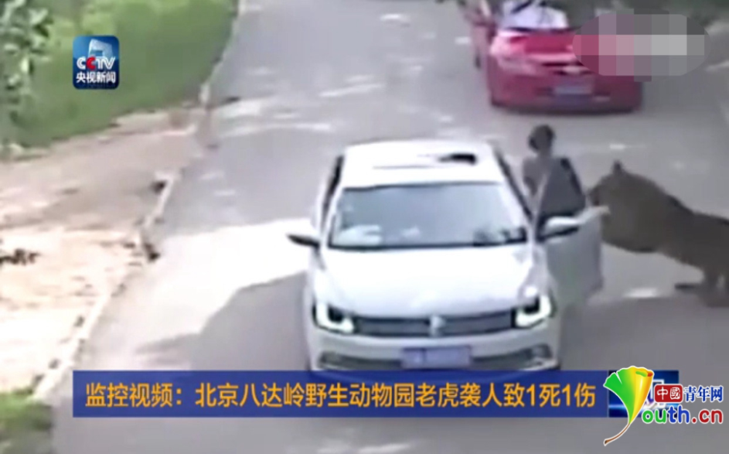
1.“双防控”的逻辑关系
管控：隔离（杀、送、换、隔）等
隔离等措施失效：隐患
管控失败：事故

Slide 14
2. 事故控制的“三大环节”
风险
管控
隐患
排查
应急
处置
安全目标
人、机、料法、环、管
失控风险
失效措施
减轻伤害
减少损失
风险
隐患
事故
中国机长与宁海锐奇事故致19人亡

Slide 15
3.“双防控”涉及的基本概念
A.思考：
（1）谁见过咒死的人？
（2）谁见过被手电筒的电池触电死伤的人？
（3）谁见过被天上掉下来的羽毛砸伤的人？
（4）架空高度足够的高压电线，如果没有故障，谁在下经过被触电了？
（5）如果人、车、路、环境等各种因素都没有问题又会出事故吗？
没有一定量的能量或危险物质不会发生事故吗
没有物不安全状态和人不安全行为不会发生事故吗
安全风险虽然无处不在，没有危险源事故就无从说起。但并不是所有风险都带来不可接受的伤害，“双防控”，要找准可能引发不可接受伤害的“点”和“源”（能量、物质和行为、状态）。

Slide 16
B.危险源（侧重点在“危害性”）：是指可能导致人身伤害和（或）健康损害和（或）财产损失的根源、状态或行为，或它们的组合。
没有一定量的能量或危险物质会发生事故吗？
没有不安全状态和不安全行为会发生事故吗？
——这就是区分两类危险源的原因

Slide 17
两类危险源
第一类危险源（后果严重性） 是指各种能量或有害物质，也就是根源、源头类危害因素。是生产经营必须或必然产物，难以消除（潜在风险）。
第二类危险源（事故可能性）是指导致约束、限制能量或有害物质措施（屏障）失效或破坏的各种不安全因素 。也就是行为和状态危害因素，包括人的不安全行为、物的不安全状态、环境不安全因素，以及监督不到位、管理缺陷等（现实风险）。
汽车是风险点；车辆质量、速度形成能量，车辆刹车、方向等设施状态、驾驶员疲劳驾驶、分心驾驶、超速超载等是危险源。
是否有必要分一、二类危险源？

Slide 18
C.风险点（风险源，侧重点在“位置”）：是指伴随风险的部位、设施、场所和区域（物），以及在特定部位、设施、场所和区域实施的伴随风险的作业过程（人的活动），或以上两者的组合。
安全风险虽然无处不在，但并不是所有风险都带来不可接受的伤害，双防控，要找准可能带来不可接受伤害的“点”和“源”。
例如人、车、路、站、运营过程，甚至管理都是，且还要具体化。

Slide 19
D.重大危险源（侧重点在“物质”及其“量”）：指长期地或临时地生产、加工、搬运、使用或储存危险物质，且危险物质的数量等于或超过临界量的单元。单元是指一个(套)生产装置、设施或场所，或同属一个工厂的且边缘距离小于500m的几个(套)生产装置、设施或场所。
GB18218-2009《危险化学品重大危险源辨识》
【危险源与重大危险源区别】
危险源既包括不安全的根源，也包括不安全的状态与行为。但重大危险源中的危险源，指的则是能量或有害物质之类的不安全的根源，主要以“量”来界定，不包括不安全的状态与行为。
判断题：
A. 危险源一定是隐患 B. 隐患一定是危险源
C. 重大危险源是重大隐患 D. 重大隐患一定是重大危险源

Slide 20
4. 五要点简易掌握“双防控”机制之一
（1）这个“单元”会发生什么事故？（事故类型）——中毒窒息、爆炸、物体打击、高坠、淹溺
（2）什么地方会发生事故？（风险点）——受限空间
（3） 这些地方的事故在什么情况下发生？（危险源）——中毒窒息：有毒有害气体超标、缺氧
（4） 采取哪些措施可以让这事事故不发生？（管控措施）——防中毒：方案、交底、检测、通风、监护、培训、演练
（5） 建立怎样保证这些措施持续有效 ？（保障机制及隐患排查）——监督检查、考核奖惩

Slide 21
“五要点”简易掌握“双防控”机制之二
1. 目标是什么？——安全，即风险控制到可接受可控状态或程度
2. 为什么会不安全？（不一定存在事实）——可能存在不可接受的风险（辨识危险源、找到风险点，采取措施控制风险），必须有效控制才安全，风险越高，控制越严（比如高坠事故环境控制、承载体不稳、个人防护缺失或失效......）
3. 为什么现在不安全了？（已经存在事实）——控制措施缺失或者控制措施失效导致风险失控（隐患排查整治）
4. 怎样才能保证安全？——用措施（人、机、环、管）控制风险、排查整治隐患。
5. 万一后怎么办？——应急处置

Slide 22
（1） 项目负责人的周检表，有四个笔迹，
而且已填到未来4个月了。
（2） 安全员天天都在现场检查，但现场十多个工人未佩戴安全帽、现在临边没有防护、预留洞口没有盖板……
（3）老总，管理人员与一些岗位人员安全检查都查同样内容吗？
5.“日周月”隐患排查我们真的搞明白了吗

Slide 23
6.怎样有效开展“日周月”隐患排查（GB6441-86）
构建体系定频次，“345”来抓落实。
（“345”即全面、全员、全过程“三全”；岗位、班组、部门车间、 厂长经理“四层级”、人机料（物）环管(法) “五要素”）
建议推行“动前三查”：作业环境、工具设备、安全防护
清单针对大风险，不同人员有侧重。（根据五个什么制定表，风险点、事故类型、引发事故原因、当前控制状态、保障机制落实情况）
任何一个企业的风险管控措施都是巨量，查隐患就是查这些措施是否落实，怎么做？
体系：动前三查；局部精查；重点核查；高管“五个2”(全年覆盖范围及频次与每次重点，每次必查与针对性检查，现场与管理，表单与流程，标准与处置方式)
排查表单合实际，检查之前先学习。
不同时期表调整，信息化来增效益。
重大五定要做到，周月督改至彻底。

Slide 24
“日周月”制度
第一，“日周月”是隐患排查治理制度建立的指导意见，不同企业须根据实际构建隐患排查治理体系，“日周月”只对企业不同层级的排查频次规定了“底线”。
第二，“日周月”是企业自我管理行为，上级公司和政府部门强调的是对体系运行情况的监督。
第三，“日周月”必须坚持“345”：
1. 实现“三全”：全员参与，全面、全过程排查
2.落实“四个层级”排查：岗位、班组、车间（部门）、厂长（经理），不同企业称谓不同，其实就是企业不同层级都应参与排查，并根据职责按照不同的侧重点进行排查。
3.覆盖“五个内容”：人、机、物（料）、环、管（法）。
第四，“日周月”要求按照“人机物（料）环管（法）”几个方面内容，分层级分岗位分别制定排查清单，并明确标准和工作要求开展排查，且必须与企业隐患排查整治制度以及考核奖惩机制相衔接，才能保证落实，包括排查，也包括整改，否则，就只是应付。体系：动前三查；局部全查；重点核查；高管“五个2”

Slide 25
第五，如果企业不具备相关专业能力的人员来制定排查表，应该聘请专业人员帮助制定，但聘请的专业人员在制定的时候，必须充分了解企业管理体系及生产经营的工艺、设备设施、使用物料、产品等。
第六，不管是企业内部的专业人员还是聘请的专业人员，制定表册时必须与各岗位人员一起研讨制定，充分分析各岗位排查的重点和难点，制定针对性强的排查表格。
第七，制定的排查表，企业必须组织各个层级的人员进行培训，熟悉排查表的使用和各种情况的辨识。
第八，“日周月”排查表不能一成不变，一是不同时期的排查表应该针对当前重点问题编制；二是根据标准的调整，企业工艺、产品、布局等变化和前期排查发现的突出问题，对现行检查表及时调整；三是当可能出现重大变化和危险作业时必须调整。
第九，“日周月”建议用信息化管理方法管理，每个排查的人员按照终端提供的项目，照单排查记录报告，终端自动收集转递分析和跟踪。

Slide 26
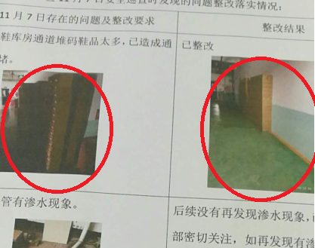
7.主要负责人或安全管理人员怎样查隐患
发现问题后的思路（十分认真的项目经理仍然不合格？）：
（1.不能简单关注及对堆码物移开。
（2.库房不够。谁的问题？
（3.设计问题。谁的问题？
（4.没有制度。谁的问题？
（5.制度没执行。谁的问题？
（6.工人和管理人员责任制没有。谁的问题？
（7.责任制没有落实。谁的问题？
（8.职责明确的，制度也有，没有培训没有
监督管理没有严格考核。谁的问题？
按照这个思路，管理体系——责任制
——规章制度，就运行起来了
高管“五个2”：全年覆盖范围及频次与
每次重点，每次必查与针对性检查，现场与管理，表单与流程，标准与处置方式

Slide 27
三、怎么样务实推进安全生产主体责任

Slide 28
（一）什么是企业安全生产主体责任
1. 目标——是防范事故，确保安全生产
2. 边界——是企业的责任
3. 内涵——是安全生产责任
4. 内容——是法律法规标准规范确定的义务

Slide 29
（二）落实企业主体责任怎么办
夯实一个基础 + 完善四个体系
1.一个基础：推动实施分类分级安全生产标准化
什么是安全标准化？
方向——安全生产风险的有效控制
核心——构建符合企业生产经营实际的安全管理体系
重点——风险分级管控和隐患排查治理(双防控)机制建设（全面的风险控制和全面的风险排查怎么做到？）
基础——全员安全生产责任制
保障——强化培训提升能力
机制——符合法律法规标准的持续改进

Slide 30
“1+1+8”安全标准化：一个方向 + 一个核心 + 八个要素
一个方向：安全风险的有效控制
一个核心：构建与企业生产经营相适应的安全管理体系
八大要素：
一定目标职责——为控制风险实现安全形成的各方面目标以及全员责任制
二建制度规范——为控制企业、专业、岗位风险，基于（不说依据，是因为企业标准可以并提倡高于标准）法律法规标准建立的制度规范
三抓教育培训——为落实职责和制度实现风险控制需要的教育培训
四是现场管理——对职责、制度以及相应措施、方案的具体落实
五抓双重预防——落实风险分级管控和隐患排查治理要求
六是应急管理——做好应急管理，紧急情况救援落实，事后评估
七是事故管理——调查，落实“四不放过”，完善风险辨识、管控措施，包括职责、制度、培训、现场管理、隐患排查整治等
八是持续改进——PDCA循环。定期绩效评估，持续完善风险辨识、目标职责、制度规范、教育培训、现场管理、隐患排查整治

Slide 31
安全标准化关键是构建与企业实际相适应的安全管理体系
（不是资料）
一是以全员责任为核心的安全管理体系
二是安全风险管控及隐患排查治理防控体系
三是以技术负责人为核心的技术管理体系（6问）
四是场所和设备设施管理体系
五是以班组建设为主要内容的现场安全管理体系（手指口述法防误操作）
六是教育培训体系，三级教育三类培训（全面、专业、班前）
七是以应对突发情况为主要内容的应急管理（不是救援）体系
八是应急救援体系（视频不该发生的事故）
九是事故调查处理体系（原因、责任、教育、整改“四不放过”）

Slide 32
怎样实施？
一是摸清底数，实施分类
二是分级负责，责任各担
三是实事求是，制定细则
四是务实创建，运行体系
五是依标指导，加强监督
六是二合一评审，严防走偏
七是建立机制，激励约束，
八是审计式抽查，严考督办

Slide 33
2.围绕三个抓手，强化四个体系：
一是完善安全责任体系——落实企业主要负责人法定责任作为重点，全员责任制
二是完善安全保障体系——解决企业安全管理机构建设（安全总监）、投入保障、管理能力提升、技术管理（技术负责人和技术管理）问题
三是完善预防控制体系——落实风险分级管控和隐患排查治理“双重预防”机制（全面的风险控制和全面的风险排查）
四是完善社会治理体系——建立落实严格执法、严肃追责、安全生产诚信管理、承诺公告、举报奖励和教育培训等制度

Slide 34
企业全员安全生产责任制
总体要求：横向到边、纵向到底、各司其职、各负其责（人人有责）
自上而下、分解考核、自下而上、逐级负责
注意五个点：（2017年安办29号，市安办97号）
一是责任制与规章制度和操作规程不是一回事但联系紧密
二是必须是“全员”（ 工地气瓶的入口管理与日常管理）
三是“3+1”要素必须完整——这是核心。建立清单，形成手册
“3”要素：岗位人员、责任内容范围、考核标准。
“1”机制，保障落实。（安法19条）
四是措施上，必公示（岗位）、必培训（知与会）、有机制保落地
让职工能懂能记能操作，解决知不知职责、懂不懂规程、会不会操作问题
五是落实。没有落实，一切为空。
〈

Slide 35
总工程师制度
落地三要点（“六问六清”自查法）
（1）建体系——不是配个总工了事
（2）明职责——包括各个技术管理层级职责
（3）赋权利——指主要技术负责人的技术决策权指挥权
找了中介做个风险评价，有了报告就行了吗？
一是企业哪些方面需要编制规程、方案或措施？应有清单。
二是这些规程、方案或措施由谁负责编制？明确、落实。
三是这些规程、方案或措施由谁负责论证？明确、落实。
四是这些规程、方案或措施由谁来决定？明确、落实。
五是这些规程、方案或措施由谁来负责执行？明确、落实。
六是这些规程、方案或措施需要调整应该经过哪些程序？明确、 落实。

Slide 36
四、关于三年专项整治三张表格的填报

Slide 37
三个问题：
信息填报是督促推动工作的一种方式，也是督查巡查的基础依据。国家层面8月份制定了“一情况两清单”（三年行动工作进展情况、制度措施清单、问题隐患清单），市级专题专项牵头部门已连续报送3个月，现在按照新要求谈三个方面。
1. 国家反馈问题及信息化系统建设。
2. 重庆市报送机制及园区要求调整。
3. 填报要求。

Slide 38
（一）国家反馈问题及信息化系统建设
国务院安委办反馈重庆市“一情况两清单”报送问题
（1）不平衡——问题隐患清单中各行业领域问题隐患内容和数量不平衡，
部分行业领域“零”报送；
（2）不充分——制度措施清单中体制机制层面的制度措施不多，
部分专题专项用工作通知代替，有的甚至“零”报送；
（3）不协调——“一情况”的数据和“两清单”的内容不对应，
各行业领域排查力度和问题比例不协调。
为解决信息报送不及时、不对称等问题，国务院安委办正在建设“一情况两清单”报送系统，从乡镇（街道、园区）逐级报送至应急部。

Slide 39
（二）重庆市填报机制及园区要求调整
市安办统筹汇总，市级专题专项牵头部门和各区县安办统一报送
市级部门层面
各专题专项牵头部门继续按照以往机制定期向市安办报送“一情况两清单”，其他部门有重大进展、关键举措和突出问题要及时向市安办报送。
区县层面
做到两件事：1. 坚持原统计表填报要求及工作机制不变；
2. 按照工作通知165号统计三年行动各专题专项检查执法、
督查巡查、警示约谈等数据。
园区（平台）层面_{【国家级、市级、区县级园区（平台）将开设报送端口】}
坚持两步走：1. 现阶段认真按照工作通知165号要求填报数据；
2. 待国家信息化系统启用后，按照国家要求填报各项信息。

Slide 40
（三）填报要求
三个专题相关数据不得与各行业领域数据重复统计，不求多，但求准确。
（1）学习重要论述专题——以本专题开展督导检查数据为主；
（2）落实企业主体责任——以本专题调研、督办、督查巡查数据为主；
（3）工业园区等功能区——以园区（平台）自身检查排查数据为主；
（4）督导检查——以各区县安委会（办公室）开展督查巡查数据为主。
严格遵守每月3号报送时限要求，迟报漏报将纳入年度考核。

Slide 41
THANKS
谢 谢
EHS

